Slide 1
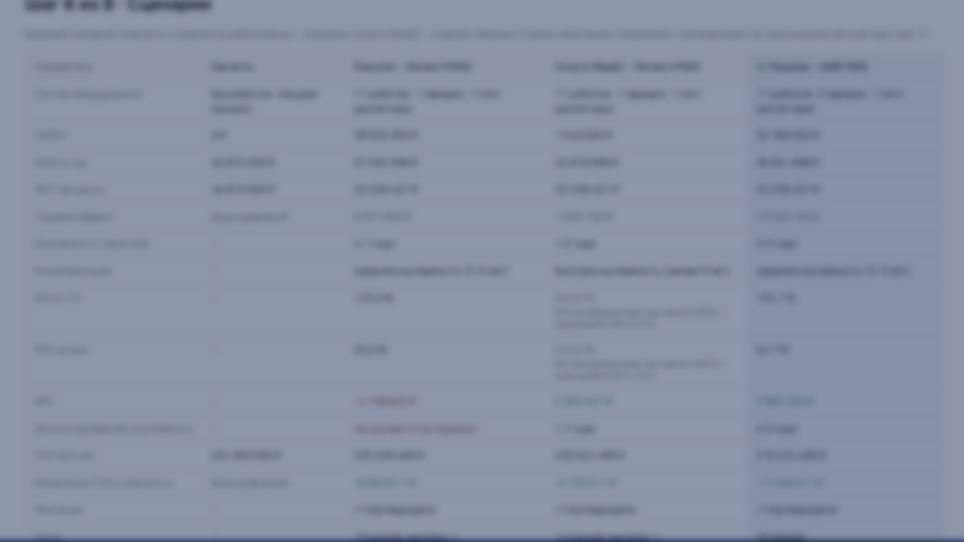
ХАКАТОН ФЦ БАС · КЕЙС «СКЛАД»
Платформа оценки роботизации
От параметров склада к решению о роботизации: подбор решений, экономика в рублях, сценарии «как есть, покупка, услуга» и имитация, которая проверяет расчёт.
модель tz-1.0.0
имитация sim-1.0.0
выпуск данных 72eb7f93
Результат является предварительной оценкой и требует верификации при обследовании объекта.
Notes:
Добрый день. Мы сделали платформу, которая за один сеанс проводит склад по пути ТЗ: параметры объекта, подбор роботов, экономика в рублях, сценарии «как есть, покупка, услуга», имитация и отчёт. Всё, что вы увидите, посчитано моделью tz-1.0.0 на выпуске данных 72eb7f93. Ту же сборку мы сдаём, поэтому числа на слайдах воспроизводятся в ней, а файл с ними печатает сама сборка.

Slide 2





Задача и путь ТЗ §2.2
Паспорт робота не знает вашего склада
Роботизацию склада часто оценивают по паспортным цифрам производителя, а они верны для идеальных условий. Платформа проходит весь путь ТЗ на данных объекта и показывает, где паспорт расходится с планировкой.
1
Объект
2
Параметры
3
Подбор
4
Сравнение
Склад, аэропорт или медучреждение; демо-данные организатора
Форма или Excel/CSV с проверкой полноты, формата и диапазонов
Применимые решения с причинами включения и исключения
Единые технические, эксплуатационные и экономические характеристики
5
Экономика
6
Сценарии
7
Имитация
8
Отчёт
Состав оборудования, CAPEX, OPEX, TCO, эффект, окупаемость, ROI и формулы
Как есть, покупка и услуга в одной таблице
2D-схема и KPI, которые подтверждают расчёт
Сохранение проекта, PDF и Excel
Кому это нужно и что он получает
Руководитель склада или логистики
Инженер внедрения или интегратор
Финансист
Администратор ФЦ БАС
Гость
решение и бюджет
состав оборудования и ограничения объекта
CAPEX, OPEX, NPV и TCO
актуальный каталог и нормативы
демо-расчёт без входа
В демо-проекте 4 сценария: «Как есть», «Покупка — Ronavi H1500», «Услуга (RaaS) — Ronavi H1500», «Покупка — AMR 1500». ТЗ §3.5.5 требует не меньше трёх: текущий процесс и два варианта роботизации.
Платформа оценки роботизации · кейс «Склад»
2
Notes:
Проблема: у Ronavi H1500 паспортная норма 90 паллет в час, и кажется, что трёх роботов хватит. Но норма получена на коротком плече, а на складе из датасета организатора плечо ≈94 м. Ошибка в парке превращается в ошибку в CAPEX, в окупаемости и в решении (цифры — на слайде 8: ДЧ·Ж-парк и ДЧ·Ж-риски). Наши пользователи:
– руководитель склада — ему нужно решение и бюджет;
– инженер внедрения — ему нужен состав оборудования и ограничения объекта;
– финансист — ему нужны CAPEX, OPEX, NPV и TCO;
– администратор каталога на стороне ФЦ БАС.
Путь повторяет ТЗ шаг в шаг, восемь шагов, и в сборке пронумерован так же: «Шаг N из 8». В демо-проекте четыре сценария: как есть, покупка и услуга Ronavi H1500 и покупка AMR 1500, которую предложил подбор.

Slide 3


Архитектура и запуск
Одна команда поднимает всё, расчёт воспроизводится
Compose поднимает базу, миграции с загрузкой данных и приложение. Каждый расчёт помечен версиями модели и данных, поэтому число со слайда воспроизводится в сданной сборке (ТЗ §5.6).
Браузер
Запуск для жюри
Рабочая область проекта. Модель и имитация считаются той же функцией, что на сервере
docker compose up --build
Next.js 16
db
PostgreSQL 16
App Router, серверные действия, API v1 с описанием OpenAPI
migrate
prisma migrate deploy и загрузка данных: каталог, нормативы, демо-аккаунты, демо-проект
Ядро расчёта
lib/tz — экономика в рублях с трассировкой формул и подбор; lib/sim — детерминированная имитация
app
приложение; проверка здоровья GET /api/health
PostgreSQL 16 через Prisma 7
CI на GitHub: тесты и e2e, затем сборка compose и проверка /api/health, / и /demo
Каталог с провенансом, параметры и нормативы, проекты и сценарии, журнал корректировок, выпуски данных
Версии в каждом расчёте: модель tz-1.0.0 · имитация sim-1.0.0 · данные расчёта нового проекта 7be2cba2 · выпуск данных организатора 72eb7f93
Платформа оценки роботизации · кейс «Склад»
3
Notes:
Запуск для жюри — docker compose up --build. Поднимаются база, миграции с загрузкой данных организатора и демо-аккаунтов, затем приложение. Проверка здоровья отдаёт версии модели. Ядро расчёта — чистые функции на TypeScript, только рубли и без скрытых коэффициентов. Та же функция работает в браузере, поэтому пересчёт мгновенный и совпадает с сервером бит в бит.
Проект хранит входы и снимки использованных продуктов, нормативов и параметров. Повторное открытие восстанавливает расчёт из снимка. Если данные с тех пор изменились, появляется баннер «Пересчитать на актуальных данных». У расчёта нового проекта версия данных 7be2cba2, у выпуска данных — 72eb7f93. Файл с числами презентации печатает сама сборка одной командой.

Slide 4
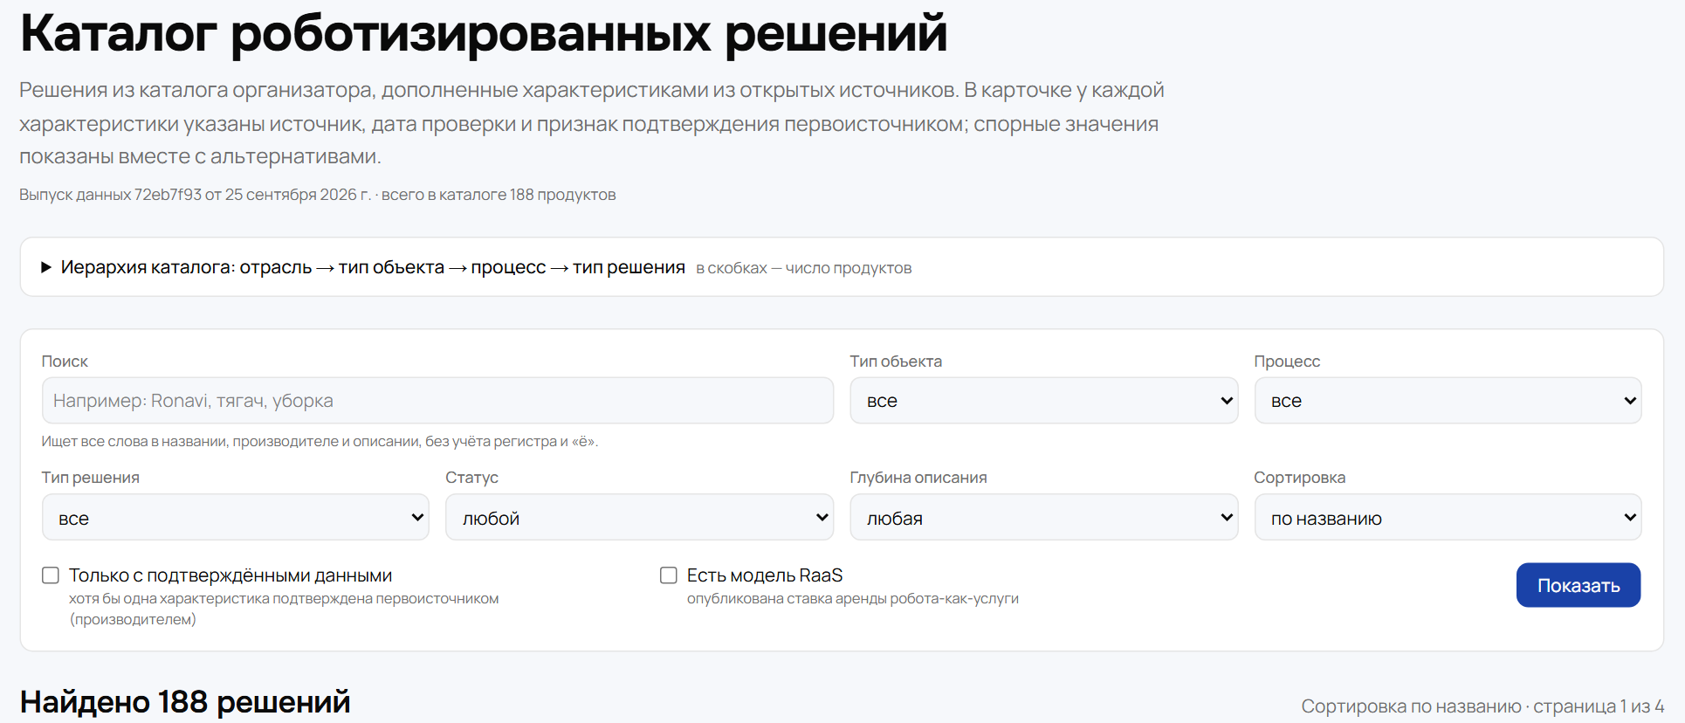
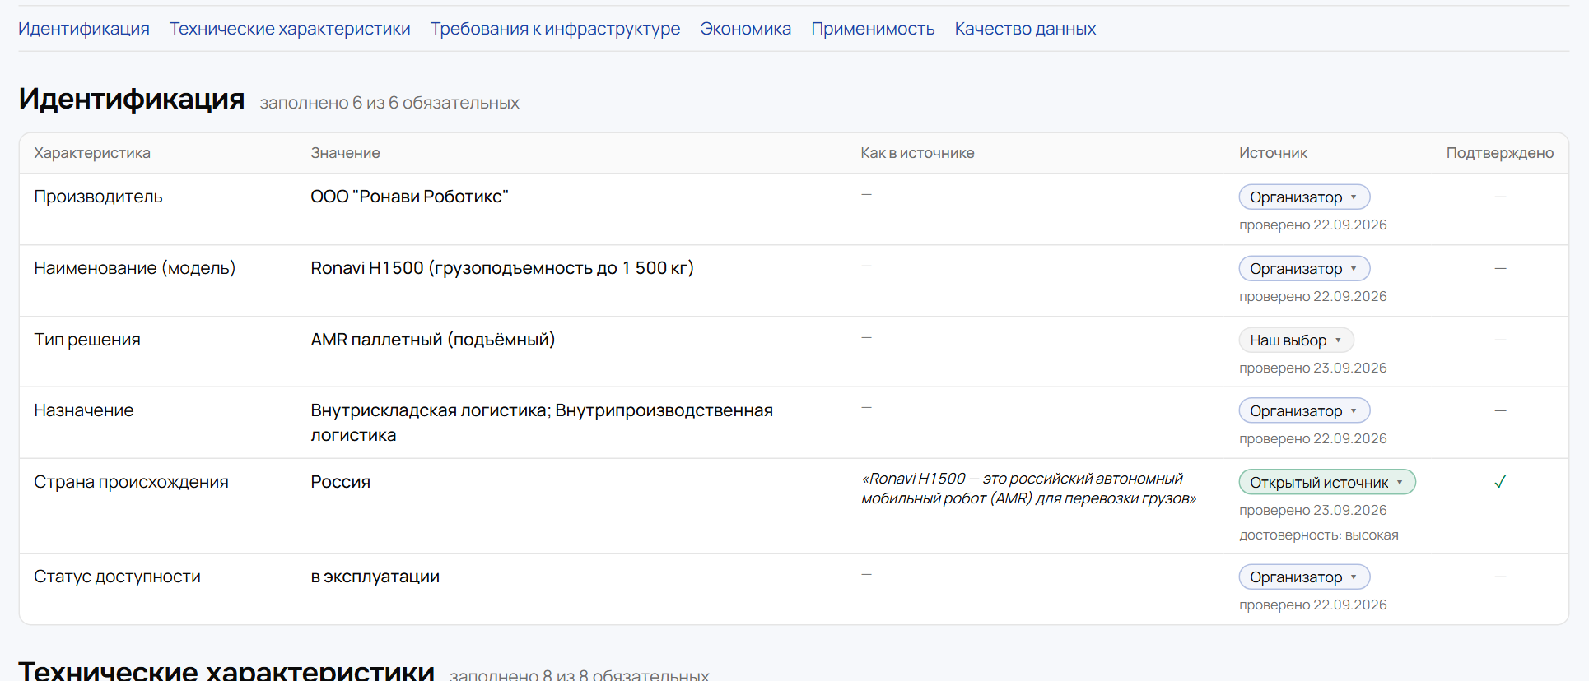
Данные и провенанс · ТЗ §3.3
Каталог организатора целиком, у каждого числа — источник
188
57
35
2 615
продуктов в каталоге; у 187 — id каталога организатора
с характеристиками из открытых источников
идут в подбор и расчёт склада
характеристик с источником, датой и признаком подтверждения
/catalog — дерево «отрасль → тип объекта → процесс → тип решения → продукт», фильтры, поиск, сравнение
/catalog/ronavi-h1500 — значение, цитата «как в источнике», бейдж происхождения, дата, подтверждение
■ Организатор 1 202 ■ Расчёт 699 ■ Открытый источник 614 ■ Наш выбор 99 ■ Оценка 1 · подтверждены первоисточником: 170
Платформа оценки роботизации · кейс «Склад»
4
Notes:
У нас три источника данных организатора: датасеты объектов, каталог решений и «Примеры решений» с нормами производительности. Всё загружается в базу одной синхронизацией, её же запускает кнопка администратора «Обновить каталог».
Масштаб: в каталоге 188 продуктов, у 187 из них есть id каталога организатора. 130 продуктов описаны на уровне идентификации, как у организатора, и в расчёт не идут. 57 дополнены характеристиками из источников, ещё один взят из «Примеров решений». В подбор склада идут 35 продуктов. Всего 2 615 характеристик с источником, 170 из них подтверждены первоисточником.
Для карточек, которые идут в расчёт, мы собрали характеристики из открытых источников. Значения второго прохода перепроверены по страницам источников, спорные понижены в уверенности. Порядок доверия: организатор, затем PDF производителя, сайт, дилер, агрегатор, пресса. Значение «до X» мы не считаем типичным. В расчёт парка идёт только производительность на один робот. Если источники расходятся, карточка показывает альтернативы. Неподтверждённая цена или производительность дают флаг «Требует проверки» и риск в выводе.
Правки администратора синхронизация не затирает. Пропавшие у организатора продукты уходят в архив, а не удаляются: на них могут ссылаться проекты.

Slide 5
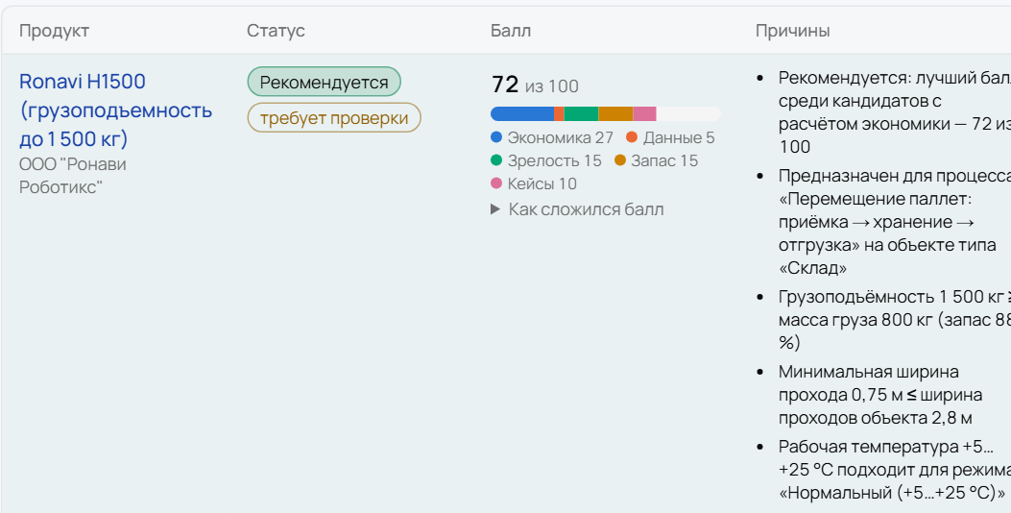
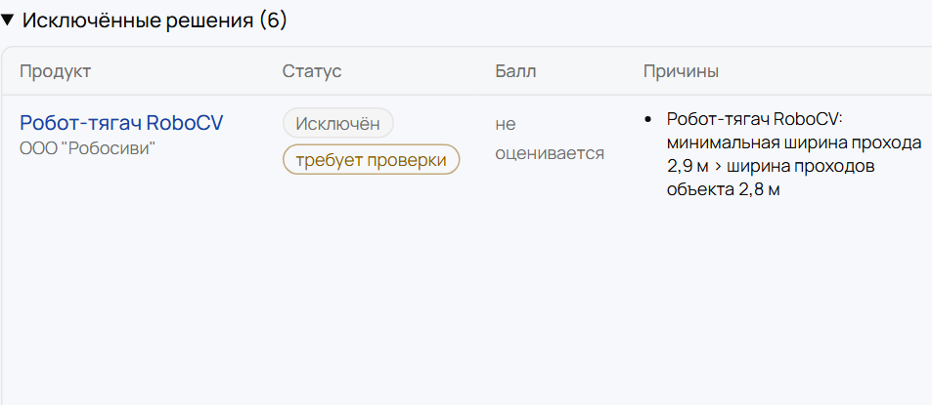
3
Подбор
Подбор не прячет исключённые решения
У каждого решения — статус, причины с числами объекта и продукта, ограничения, недостающие данные и балл, разложенный по факторам.
Кандидат: статус, балл по факторам, причины
Жёсткие правила исключают
Мягкие правила — ограничения
статус НИОКР
модель не найдена у производителя
грузоподъёмность ниже массы груза
проход уже, чем нужно роботу
температурный режим
решение не для этого процесса
малый запас грузоподъёмности
подъём только по горизонтали
пилотный статус
спорная цена
Исключённые: причина с числами объекта и продукта
Балл из пяти факторов
Ручное добавление и пробелы
экономика
полнота и подтверждённость данных
зрелость
запас по грузоподъёмности и проходу
кейсы — вклад каждого виден на полосе
исключённое решение — только с причиной
значок ⚠ в сравнении, отчёте и Excel и запись в журнале
нет ни производительности, ни скорости — статус «Недостаточно данных», а не молчаливый ноль
Платформа оценки роботизации · кейс «Склад»
5
Notes:
Жёсткие правила исключают решение и пишут причину с числами:
– статус НИОКР;
– модель не найдена у производителя;
– грузоподъёмность ниже массы груза;
– проход уже, чем нужно роботу;
– температурный режим;
– решение не предназначено для процесса.
Мягкие правила дают ограничения:
– малый запас грузоподъёмности;
– подъём только по горизонтали;
– пилотный статус;
– спорная цена.
Если нет ни производительности, ни скорости, статус — «Недостаточно данных», а не молчаливый ноль.
Балл складывается из пяти факторов: экономика, полнота и подтверждённость данных, зрелость, запас по грузоподъёмности и проходу, кейсы. Вклад каждого виден на полосе.
Исключённое решение можно добавить вручную, только с причиной. Оно получает значок ⚠ везде — в сравнении, в отчёте и в Excel — и запись в журнале.
Подбор ранжирует продукты. Вывод по сценариям выбирает сценарий по NPV среди жизнеспособных. Поэтому в подборе «Рекомендуется» Ronavi H1500 — он в эксплуатации, а не в пилоте, и данные о нём полнее, — а в выводе — покупка AMR 1500 с явными рисками. Это две разные задачи, и обе объяснены на экране.

Slide 6
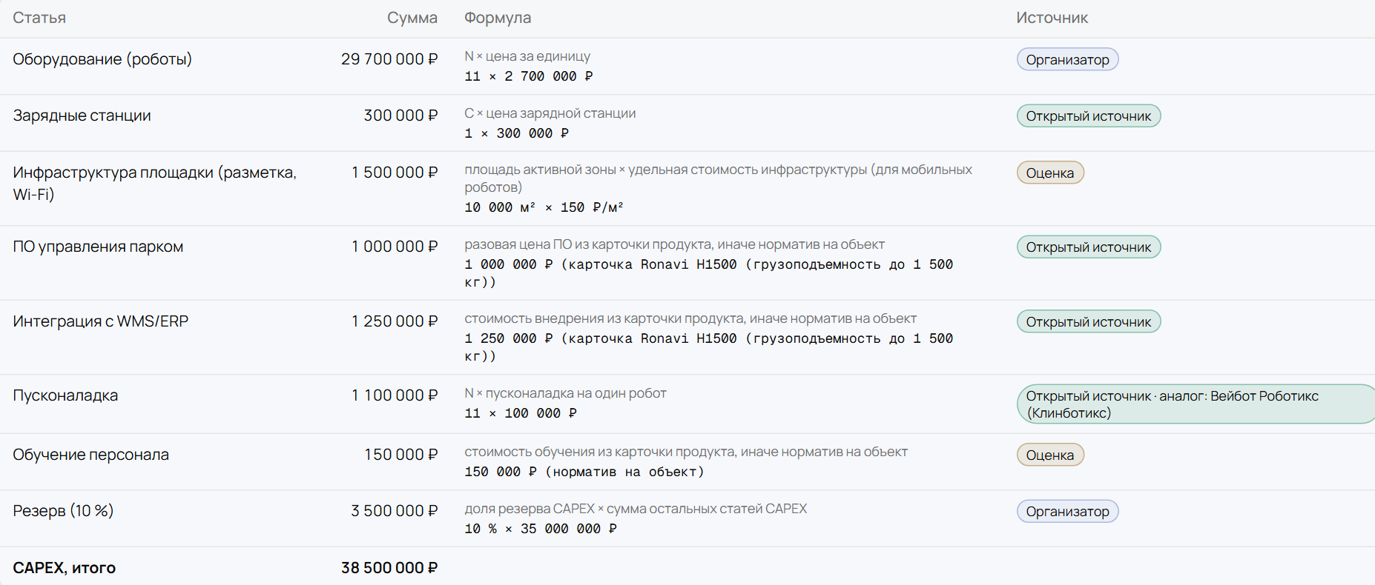
5
Экономика
Формулы ТЗ без скрытых коэффициентов
CAPEX, OPEX, годовой эффект, окупаемость, ROI и TCO — по зависимостям ТЗ §3.5.2. У каждой статьи есть формула, подстановка чисел и бейдж источника.
Парк
Nточн = λпик / (thrэфф × U × A) × (1 + резерв)
N = max(1; ⌈Nточн⌉); thrэфф = min(thrнорм; thrцикл)
CAPEX
оборудование + зарядки + инфраструктура + ПО + интеграция + пусконаладка + обучение + резерв
OPEX покупки
сервис + лицензии + электроэнергия + связь + расходные материалы + ремонт + замена АКБ + персонал эксплуатации + оставшийся ФОТ
OPEX услуги
подписка + электроэнергия + связь + персонал эксплуатации + оставшийся ФОТ
Эффект и окупаемость
E = OPEXкак есть − OPEXсценария
PB = CAPEX / E при E > 0
ROI = Σ CFt (t = 1…H) / CAPEX × 100 %
TCO
CAPEX + Σ (OPEXt + докупкаt), горизонт не меньше пяти лет (ТЗ §3.5.2); дополнительно — NPV и дисконтированная окупаемость
Проверим на примере: «Покупка — Ronavi H1500»
OPEX «как есть» в год
−
OPEX покупки в год
=
Годовой эффект
46 872 000 ₽
37 550 398 ₽
9 321 602 ₽
CAPEX
÷ E
Окупаемость (простая)
38 500 000 ₽
4,1 г. — средняя окупаемость (3–5 лет)
ROI по ТЗ
TCO за 5 лет
123 %
225 509 489 ₽
«CAPEX по статьям» на шаге 5: формула, подстановка, бейдж источника (снимок сборки)
Платформа оценки роботизации · кейс «Склад»
6
Notes:
Формулы — ровно те, что в ТЗ, без собственных коэффициентов. Норматив, которого нет у организатора, помечен как оценка и имеет основание.
Проверим на примере. «Как есть» стоит 46 872 000 ₽ в год, покупка H1500 — 37 550 398 ₽. Эффект — разница, 9 321 602 ₽. CAPEX 38 500 000 ₽ делим на эффект и получаем 4,1 г. простой окупаемости. ROI по формуле ТЗ — 123 %, TCO за пять лет — 225 509 489 ₽.
Каждое из этих чисел в интерфейсе раскрывается в «Как посчитано»: формула, подстановка, единица, источник. Любое автоматическое значение можно переопределить с причиной, и правка попадёт в журнал (ТЗ §3.5.4).

Slide 7
6
Сценарии
Покупка AMR 1500 — лучший NPV, но с явными рисками
Все сценарии в одной таблице (ТЗ §2.2, шаг 6); вывод — число, интерпретация и риски, а не вердикт (ТЗ §3.5.7).
Показатель | Как есть | Покупка — Ronavi H1500 | Услуга (RaaS) — Ronavi H1500 | ★ Покупка — AMR 1500
Состав оборудования | текущий процесс, без роботов | 11 роботов · 1 зарядка · 1 пост диспетчера | 11 роботов · 1 зарядка · 1 пост диспетчера | 11 роботов · 2 зарядки · 1 пост диспетчера
CAPEX | 0 ₽ | 38 500 000 ₽ | 1 540 000 ₽ | 32 780 000 ₽
OPEX в год | 46 872 000 ₽ | 37 550 398 ₽ | 45 816 898 ₽ | 36 851 898 ₽
Годовой эффект | — | 9 321 602 ₽ | 1 055 102 ₽ | 10 020 102 ₽
Окупаемость (простая) | — | 4,1 г. — средняя окупаемость (3–5 лет) | 1,5 г. — быстрая окупаемость (менее 3 лет) | 3,3 г. — средняя окупаемость (3–5 лет)
ROI по ТЗ | — | 123 % | 342,6 % (неинформативен при малом CAPEX) | 154,7 %
NPV | — | -4 108 652 ₽ | 2 263 407 ₽ | 3 983 162 ₽
Дисконтированная окупаемость | — | за горизонтом расчёта | 1,7 г. | 4,3 г.
TCO за 5 лет | 234 360 000 ₽ | 225 509 489 ₽ | 230 624 489 ₽ | 216 434 489 ₽
Имитация | — | подтверждено: 132,5 из 129,5 пал./ч | подтверждено: 132,5 из 129,5 пал./ч | подтверждено: 132 из 129,5 пал./ч
Рекомендуемый сценарий: Покупка — AMR 1500. NPV 3 983 162 ₽ за 5 лет, окупаемость 3,3 года — средняя окупаемость (3–5 лет).
Риск (средний): Цена «AMR 1500 (грузоподъемность до 1 500 кг)» 2 200 000 ₽ не подтверждена производителем — уточните её по коммерческому предложению
Риск (средний): «AMR 1500 (грузоподъемность до 1 500 кг)» в пилотной эксплуатации — серийных внедрений мало, характеристики могут измениться
Риск (средний): NPV меняет знак в пределах диапазона «Доля автоматизируемого труда» 30–70 %: от -28,1 млн ₽ до 36,1 млн ₽
Платформа оценки роботизации · кейс «Склад»
7
Notes:
Все сценарии — в одной таблице, как требует шаг 6 ТЗ. Рекомендуется покупка AMR 1500: NPV 3 983 162 ₽ за пять лет и лучший TCO — 216 434 489 ₽ против 234 360 000 ₽ у текущего процесса. Мы не прячем, что цена AMR 1500 — 2 200 000 ₽ — не подтверждена производителем, а сам продукт в пилотной эксплуатации. Это первые два риска в выводе.
Обратите внимание на три ловушки, которые таблица снимает:
1. Услуга Ronavi H1500 окупается быстрее всех: 1,5 г. — быстрая окупаемость (менее 3 лет). Её ROI 342,6 %, но при CAPEX 1 540 000 ₽ ROI неинформативен, и платформа прямо это пишет. Сравнивать нужно NPV и TCO: у услуги NPV 2 263 407 ₽, меньше, чем у AMR 1500.
2. У покупки H1500 простая окупаемость 4,1 г., но за 5 лет NPV отрицательный, -4 108 652 ₽, и дисконтированная окупаемость за горизонтом. Простая окупаемость не учитывает стоимость денег.
3. Строка «Имитация» показывает, подтверждён ли парк. Об этом следующий слайд.

Slide 8
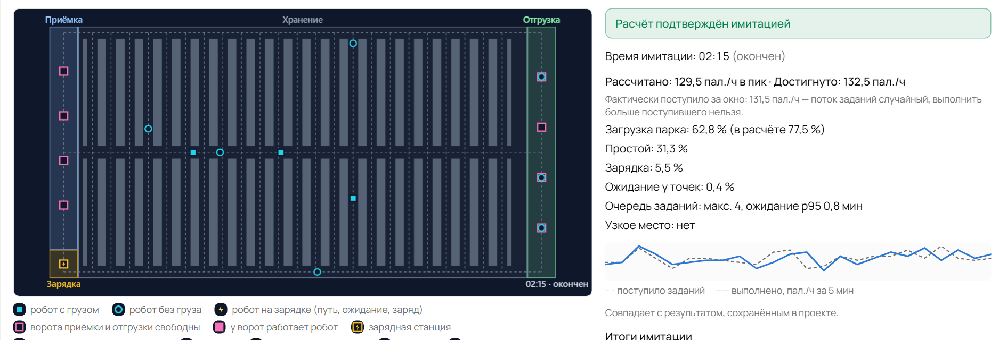
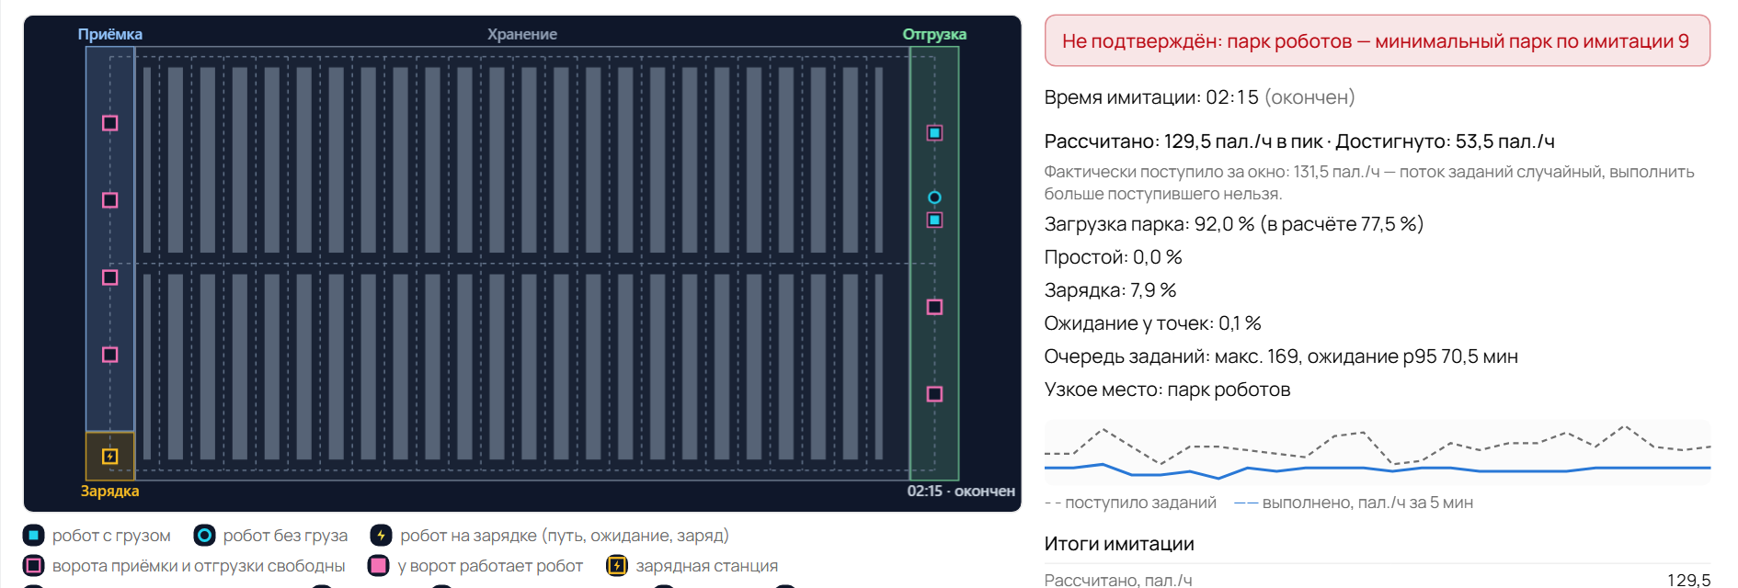
7
Имитация
Имитация подтверждает парк 11 и опровергает 3 «по норме»
Паспортная норма H1500 верна для короткого плеча. На планировке этого объекта цикл в 4,7 раза меньше, и роботов нужно 11, а не 3.
Парк по расчёту — 11 роботов: подтверждён (132,5 пал./ч)
Паспортная норма организатора
1
90 пал./ч → 3 робота
по ней хватило бы трёх роботов — но норма верна для короткого плеча
2
Цикл на планировке объекта
19,2 пал./ч → 11 роботов
Парк по паспортной норме — 3 робота: не подтверждён
λпик 129,55 пал./ч; плечо 93,82 / 103,6 м с грузом / порожним; Nточн 10,2159 → 11
3
Имитация — арбитр
11 подтверждён, 3 — нет
Пик: 132,5 из 129,5 пал./ч. Минимальный устойчивый парк — 9 (перебор имитацией в [1; 2N]).
Дополнительный пример, не путь жюри: DMR Carrier P — норма 50, цикл 15,1739, парк 13 против 4 по норме; по норме не подтверждён.
Платформа оценки роботизации · кейс «Склад»
8
Notes:
Организатор даёт для Ronavi H1500 норму 90 паллет в час. По ней хватило бы трёх роботов. Но норма верна для короткого плеча. На этом объекте плечо с грузом 93,82 м, порожнее 103,6 м — это оценка по планировке из площади и проходов датасета. Цикл робота при таком плече — 19,2257 паллет в час, в 4,7 раза меньше нормы.
Модель берёт меньшее из двух значений: Nточн 10,2159, после округления вверх — 11 роботов. Имитация на той же геометрии — арбитр. 11 роботов держат пик 132,5 из 129,5 паллет в час, три робота по норме не держат. Перебор имитацией находит минимальный устойчивый парк — 9. Разница с 11 — это запас, который закладывают нормативы организатора: загрузка и резерв на пик. Принять меньший парк можно одной кнопкой, и решение попадёт в журнал.
Тот же эффект у DMR Carrier P из примеров организатора — это дополнительный пример, в путь жюри он не входит: норма 50, цикл 15,1739, парк 13 против 4 по норме. Имитация детерминирована: тот же seed даёт тот же результат в браузере и на сервере.

Slide 9
6
Чувствительность
Где меняется вывод: рычаги, горизонт, порог зарплаты
Рекомендуемая «Покупка — AMR 1500»: каждая граница — полный пересчёт модели. Границы — у организатора, где он их дал, иначе норматив или ±20 %.
■ NPV при нижней границе ■ NPV при верхней границе ┆ базовый NPV 3 983 162 ₽
Рекомендуемый сценарий: Покупка — AMR 1500
Доля автоматизируемого труда
30–70 % (норматив)
-28 119 821 ₽
36 086 145 ₽
Что сильнее всего двигает NPV
Зарплата оператора погрузчика
80 000–170 000 ₽/мес (организатор)
-13 600 387 ₽
25 962 598 ₽
Сильнейший рычаг — «Доля автоматизируемого труда»: при 30–70 % NPV от -28,1 млн ₽ до 36,1 млн ₽
Пиковый коэффициент
1,2–2,5 коэф. (организатор)
-24 560 692 ₽
11 949 977 ₽
Горизонт расчёта
3–10 лет (организатор)
-7 260 297 ₽
13 791 995 ₽
Цена робота
1 760 000–2 640 000 ₽ (±20 %)
-4 265 496 ₽
12 231 820 ₽
Когда меняется вывод
При горизонте ≤ 4 лет выгоднее «Услуга (RaaS) — Ronavi H1500»
Производительность робота
15,38–23,07 паллет/ч (±20 %)
-4 313 654 ₽
11 949 977 ₽
Объём паллет
1 520–2 280 паллет/сут (±20 %)
-4 313 654 ₽
11 949 977 ₽
Сервис, % цены
10–24 % в год (норматив)
Порог по зарплате
-6 485 108 ₽
5 727 874 ₽
Покупка окупается (NPV ≥ 0) при зарплате от 110 939 ₽/мес
Ставка дисконтирования
8–20 % в год (норматив)
-2 171 493 ₽
7 864 180 ₽
Коэффициент загрузки
70–85 % (норматив)
-236 460 ₽
7 888 415 ₽
в расчёте 120 000 ₽/мес; у покупки H1500 порог 129 347 ₽/мес
NPV = 0
Платформа оценки роботизации · кейс «Склад»
9
Notes:
Чувствительность считается для каждого сценария и по каждому рычагу полным пересчётом модели. Границы диапазонов берутся у организатора, если он их дал: зарплата 80 000–170 000 ₽ в месяц, пиковый коэффициент 1,2–2,5, горизонт 3–10 лет. Иначе берётся наш норматив или ±20 %, и граница подписана.
На торнадо — рекомендуемая покупка AMR 1500. Сильнейший рычаг — доля автоматизируемого труда: NPV от -28,1 млн ₽ до 36,1 млн ₽. Долю труда мы оценили сами, поэтому её в первую очередь нужно проверить обследованием на объекте. Обратите внимание на последний столбец: NPV меняет знак в диапазоне каждого рычага. Базовый NPV, 3 983 162 ₽, невелик по сравнению с размахом, поэтому рекомендация идёт вместе с рисками, а не как вердикт.
Ещё два ответа модели:
– на горизонте до четырёх лет выгоднее услуга;
– покупка AMR 1500 окупается, если зарплата оператора не ниже 110 939 ₽ в месяц; в расчёте 120 000 ₽. У покупки H1500 порог выше — 129 347 ₽ в месяц.
Это не жёсткий порог, а карта того, от чего зависит решение (ТЗ §3.5.6–§3.5.7).

Slide 10
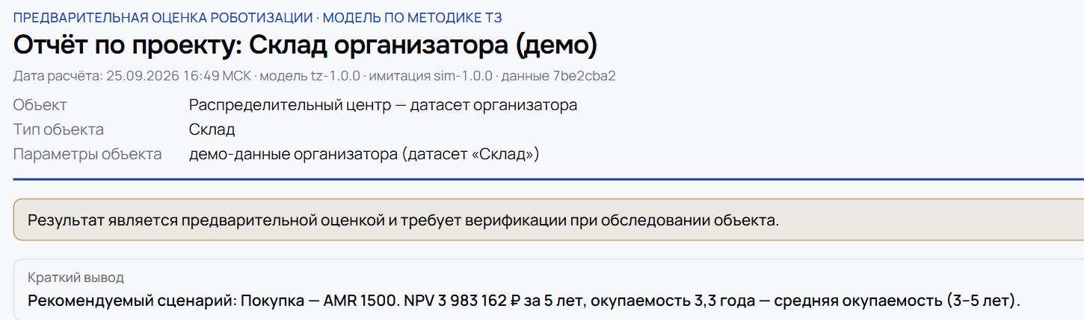
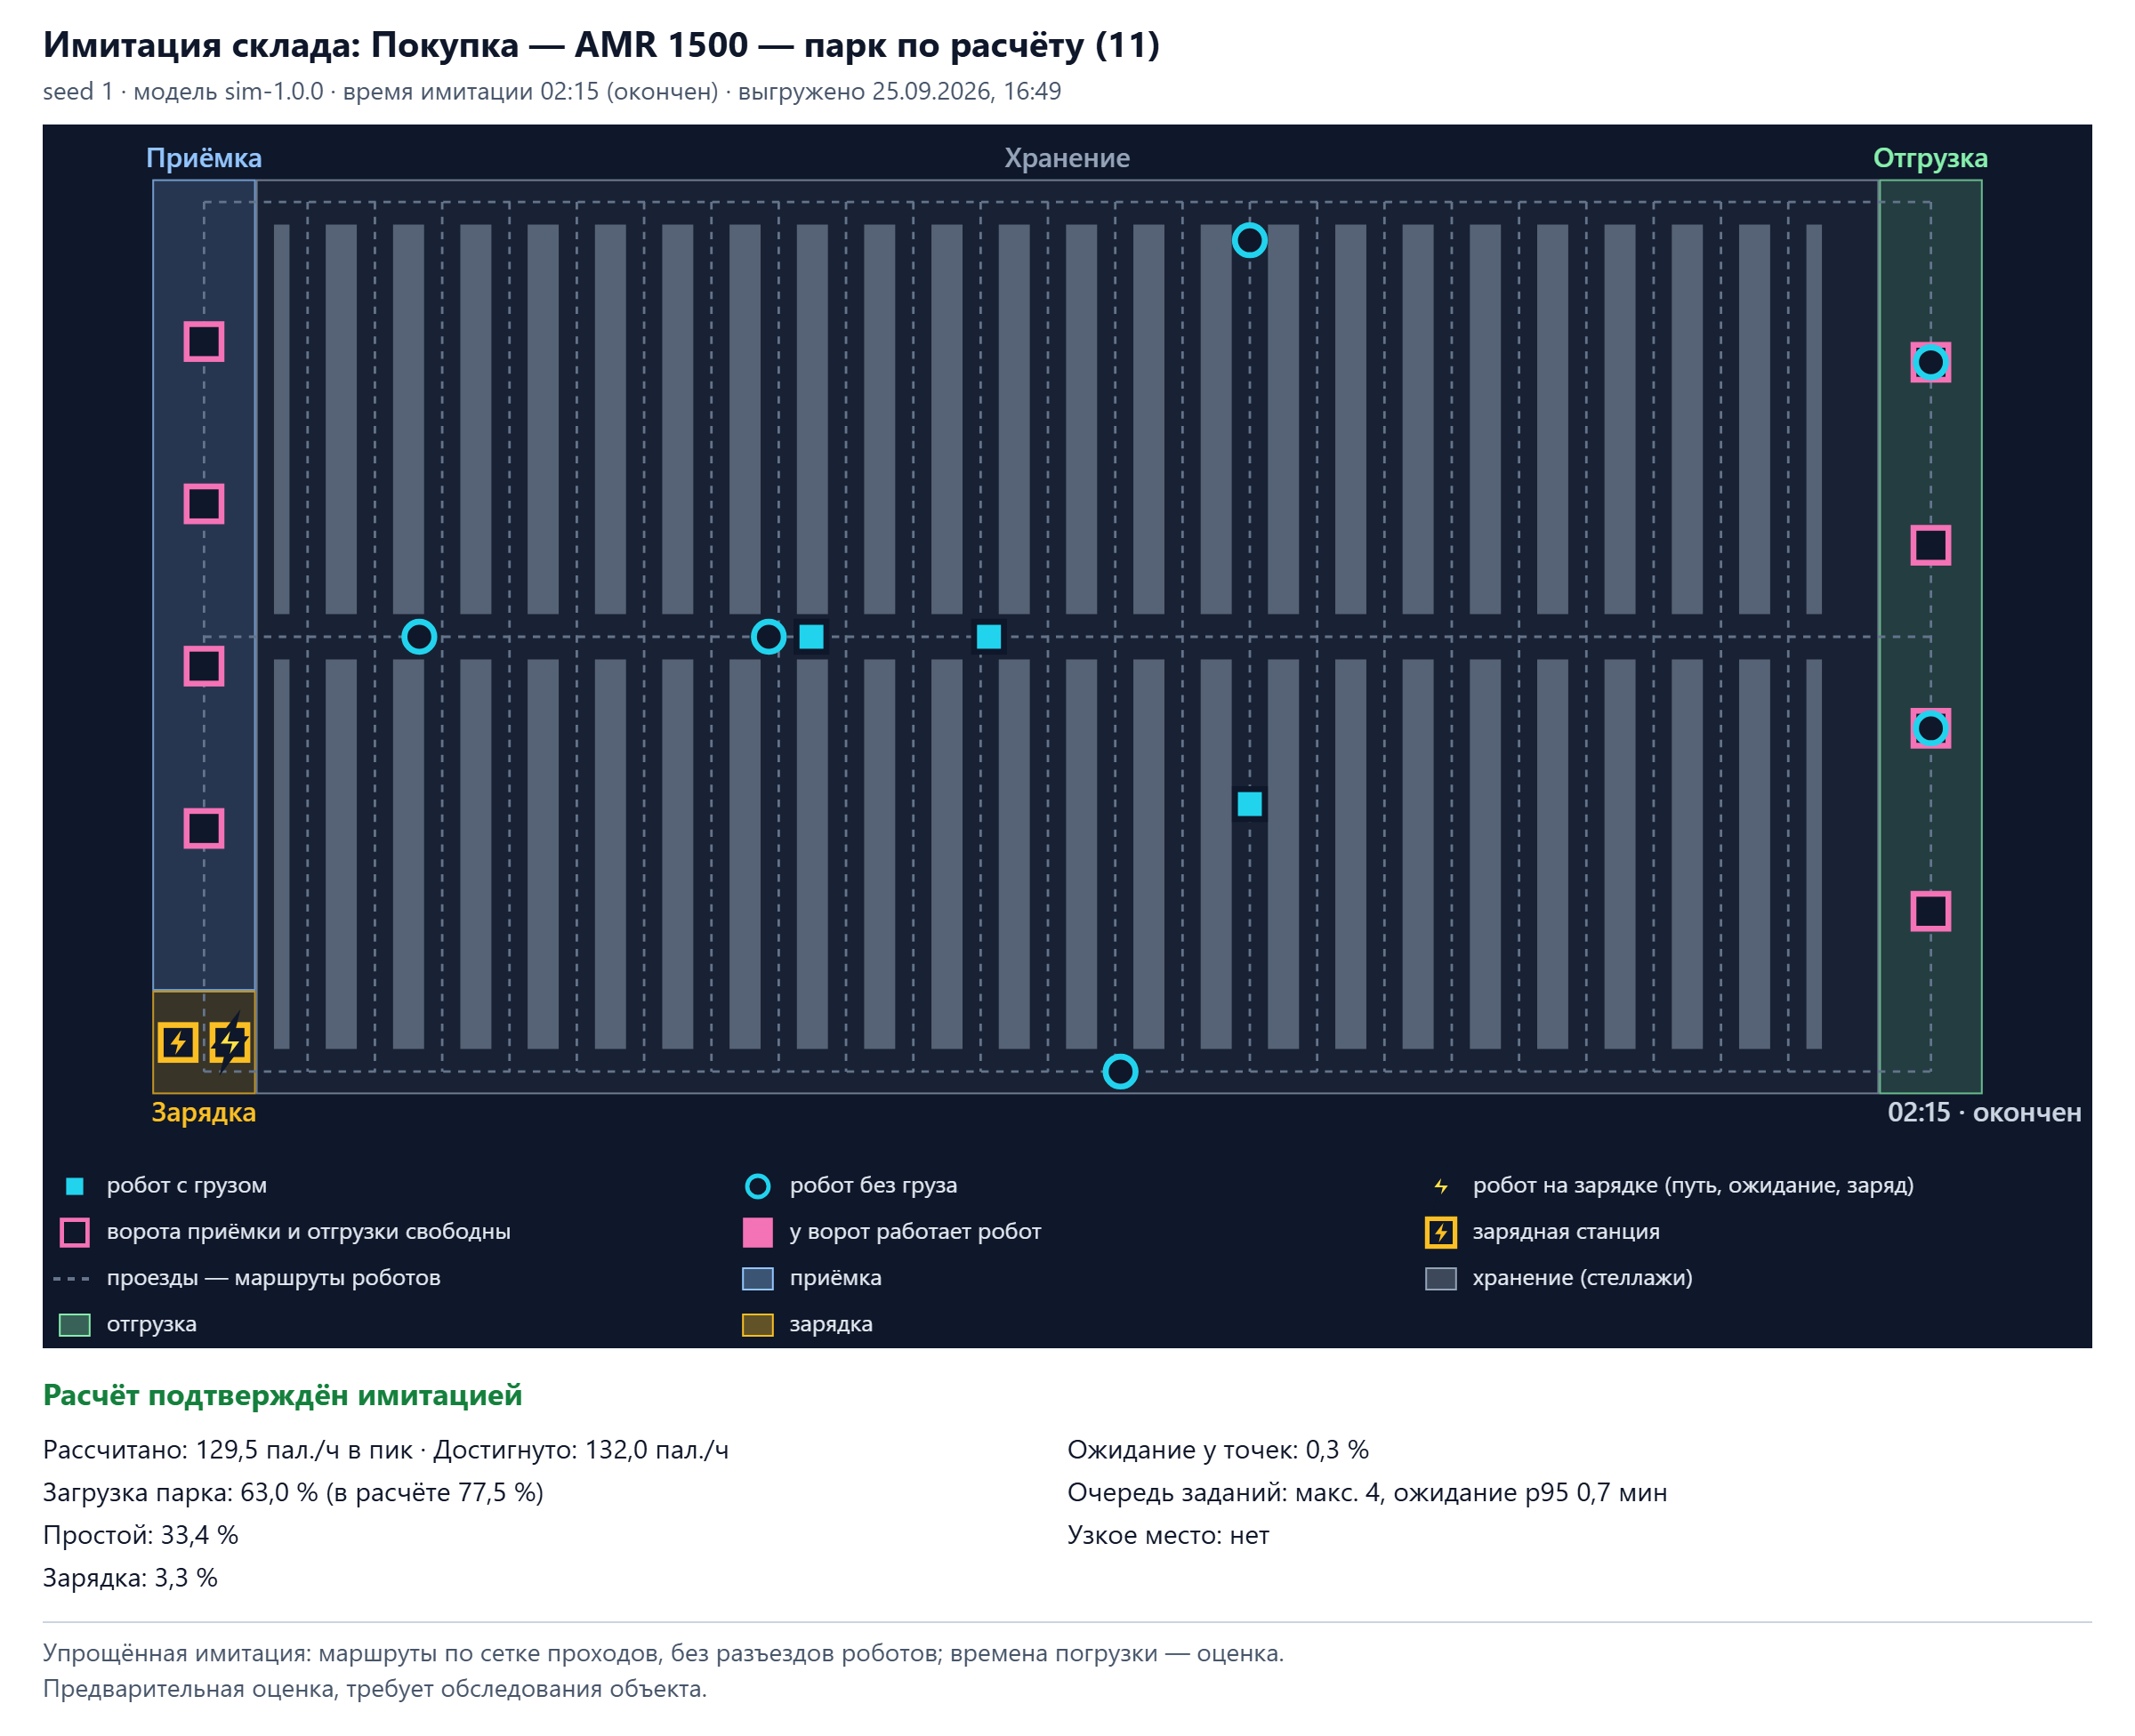
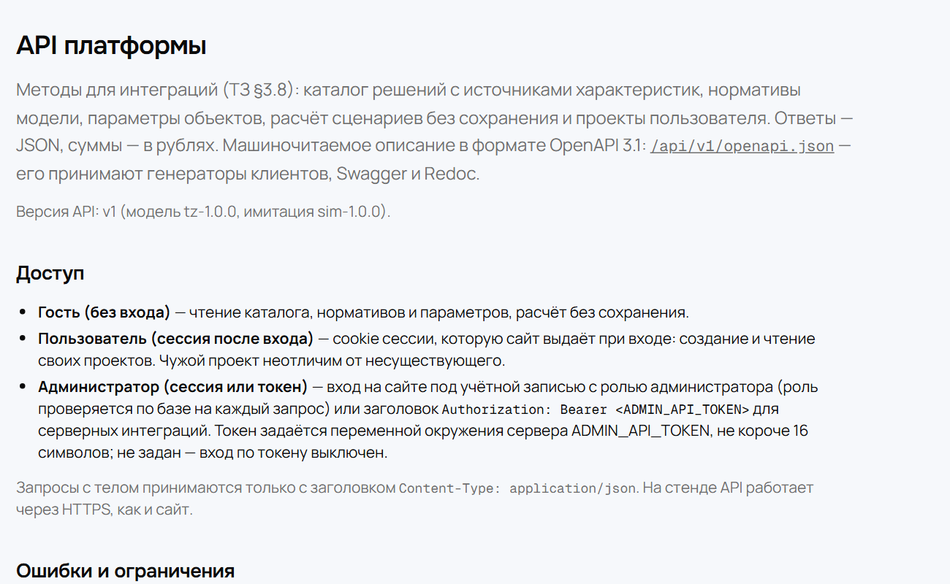
8
Отчёт, выгрузки, API
Всё, что на экране, можно выгрузить
Отчёт для печати в PDF с оговоркой и версиями, книга Excel с живыми формулами, CSV и PNG имитации. Те же расчёты доступны через API v1 с описанием OpenAPI.
Отчёт (PDF)
PNG имитации
Параметры объекта, выбранные решения, состав оборудования, экономика, ограничения, источники, дата расчёта и оговорка «предварительная оценка». PDF — печатью браузера.
Схема, показатели, сценарий, seed, дата и оговорка — кнопка «Скачать PNG» на шаге 7.
Excel и CSV
API v1 и /api-docs
Сводка
Параметры объекта
Подбор
Состав оборудования
CAPEX
POST /api/v1/calculate с телом {"facility":"warehouse"} — те же сценарии и числа, что у нового проекта. Описание — /api/v1/openapi.json.
OPEX
Денежный поток
Чувствительность
Имитация
Нормативы и допущения
Источники
Журнал корректировок
О расчёте
Листы книги Excel с живыми формулами — финансист проверяет NPV сам. CSV — с BOM и разделителем «;», открывается в русском Excel.
В подвале отчёта — версии модели tz-1.0.0 и имитации sim-1.0.0.
Платформа оценки роботизации · кейс «Склад»
10
Notes:
Отчёт по ТЗ §3.7.2 содержит:
– параметры объекта;
– выбранные решения;
– состав оборудования;
– экономику;
– ограничения;
– источники;
– дату расчёта;
– оговорку «предварительная оценка, требует верификации при обследовании объекта».
PDF получается печатью браузера. В Excel формулы живые, поэтому финансист может проверить NPV сам. CSV — с BOM и разделителем «;», поэтому открывается в русском Excel без настройки. PNG имитации хранит сцену, KPI, сценарий, seed, дату и оговорку.
API v1:
– чтение каталога, нормативов и параметров объекта;
– расчёт тем же движком: POST /api/v1/calculate с телом {"facility":"warehouse"} возвращает те же сценарии и числа, что новый проект (ДЧ·Ж); API отдаёт суммы без округления, поэтому сравнивать нужно после округления до рубля;
– импорт объекта в проект;
– для администратора — импорт каталога и правка нормативов.
Описание — /api/v1/openapi.json, документация — /api-docs. Подключение WMS, ERP, 1С и мониторинга описано в docs/INTEGRATIONS.md.

Slide 11


Нефункциональные требования · ТЗ §4
Роли, изоляция и скорость проверяются на сервере
Пароли хранятся хешами, чужой проект не найти. Расчёт укладывается в лимиты ТЗ, а его статус виден на экране. Путь жюри проверяется e2e-тестами в окне 1366×768.
Безопасность и данные
Производительность и удобство
Роли по ТЗ §3.1.1. Гость — каталог и демо-расчёт без сохранения; пользователь — свои проекты; администратор — каталог, нормативы и параметры.
Изоляция. Каждый запрос фильтрует данные по владельцу: чужой проект отвечает «не найдено».
Пароли — только хеши; на вход действуют лимиты попыток.
Удаление проекта удаляет его сценарии и журнал. Загруженные файлы не хранятся: файл разбирается и отбрасывается.
Лимиты ТЗ: расчёт экономики — до 10 с (§4.3.2), запуск модели — до 60 с с видимым статусом (§4.3.3).
Строка состояния всегда показывает время расчёта и статус имитации; замеры финальной сборки — в чек-листе релиза.
Каждое поле — с единицей, примером, диапазоном и источником значения.
Ошибки говорят, как их исправить; экран — от 1366×768 (§4.5.5).
Строка состояния рабочей области (снимок сборки)
Платформа оценки роботизации · кейс «Склад»
11
Notes:
Безопасность и данные:
– Роли по ТЗ §3.1.1. Гость видит каталог и демо-расчёт без сохранения. Пользователь работает со своими проектами. Администратор управляет каталогом, нормативами и параметрами.
– Изоляция. Каждый запрос фильтрует данные по владельцу, поэтому чужой проект отвечает «не найдено».
– Пароли хранятся только хешами. На вход действуют лимиты попыток.
– Удаление проекта удаляет его сценарии и журнал. Загруженные файлы мы не храним вовсе: файл разбирается и отбрасывается.
Производительность и удобство:
– Время расчёта и статус имитации всегда видны в строке состояния. Замеры на финальной сборке — в чек-листе релиза.
– У каждого поля есть единица, пример, диапазон и источник значения.
– Ошибки говорят, как их исправить.

Slide 12
ТЗ §5.7
Полностью, частично, прототип — без приукрашивания
Полностью сделан путь склада, который вы видели. Подробности и причины — в docs/LIMITATIONS.md.
Полностью
Частично
Прототип
Не реализовано
Склад: весь путь из 8 шагов
Экономика и имитация процесса «Перемещение паллет»
Проекты: создание, копирование, удаление, сценарии, журнал, версии, повторное открытие
Каталог с провенансом, подбор с причинами, сравнение, чувствительность, вывод с рисками
Отчёт, Excel, CSV, PNG; API v1 с OpenAPI; роли и администрирование; compose и health
PDF — печатью браузера, без серверного PDF
Обновление каталога — по кнопке; плановое — в плане развития
Интеграции WMS, ERP, 1С, мониторинга — API готов, интеграции описаны
HTTPS — даёт хостинг или обратный прокси; compose TLS не настраивает
Новые параметры и типы объектов — через данные и сев; в админке правятся значения и границы
Нагрузка 50 пользователей (ТЗ §4.3.1) — нагрузочного теста не было
Аэропорт и медучреждение: параметры, подбор, доступные решения, схема; экономики и имитации нет
Экономика других процессов склада
Оптимизация — перебор парка имитацией, без ML
Схема аэропорта и медучреждения — статичная, без имитации
Лизинг
Роль поставщика, госреестры
Разъезды роботов и заторы в проходах — не моделируются
Налоги, амортизация, инфляция, остаточная стоимость — не моделируются
Автоматический парсинг сайтов производителей
3D — по ТЗ не требуется
Прежняя модель v1 — в демонстрации не участвует
Платформа оценки роботизации · кейс «Склад»
12
Notes:
Полностью работает то, что требует демонстрация §5.4, на складе. Аэропорт и медучреждение показаны так, как разрешает §5.5: выбор объекта, параметры и доступные решения, с явной пометкой «Прототип». Что сделано частично, названо на слайде и в документации. Ни одна из этих функций не выдаётся за готовую.

Slide 13






Критерии ТЗ §9 · бонусы
Бонусы ТЗ — функциями, которые видны в показе
Оптимизация при обоснованной задаче
Интеграционные API
Обновление каталога
Минимальный устойчивый парк: перебор имитацией в диапазоне [1; 2N]. Для H1500 — 9 против 11 по расчёту. «Принять парк по имитации» пишет правку в журнал
API v1 для каталога, нормативов, параметров, расчёта и проектов; описание OpenAPI
«Обновить каталог» с отчётом синхронизации; правки администратора сохраняются, пропавшее уходит в архив
Где увидеть: Шаг 7
Где увидеть: /api-docs
Где увидеть: /admin/data
Расширенная чувствительность
Провенанс данных
Несколько типов объектов
Все рычаги каждого сценария роботизации, смена знака NPV как риск, горизонт смены вывода, порог по зарплате
Источник, дата, подтверждение, уверенность и альтернативы — у каждой характеристики и каждого норматива
Склад — детальная модель; аэропорт и медучреждение — параметры и подбор, прототип
Где увидеть: Шаг 6
Где увидеть: /catalog/…, шаг 5
Где увидеть: /demo?facility=…
Честная оговорка: детальная модель есть только у склада.
Платформа оценки роботизации · кейс «Склад»
13
Notes:
Оптимизация здесь не ради слова «ML». Задача конкретная: формула парка не видит очередей и зарядки, а имитация видит. Поэтому минимальный устойчивый парк ищется перебором имитацией, и для H1500 он равен девяти против одиннадцати по формуле. Решение принять меньший парк остаётся за человеком и фиксируется в журнале.
Остальные бонусы — API с OpenAPI, обновление каталога по кнопке, расширенная чувствительность и провенанс каждого числа — вы видели в демонстрации. Честная оговорка: детальная модель есть только у склада.

Slide 14
ПЛАН РАЗВИТИЯ
Дальше — проверка допущений на реальном складе
Следующий шаг — не новые экраны: модель уже говорит, что проверять в первую очередь.
Ближайший шаг
Затем
Дальше
Пилотное обследование склада
Модель ближе к реальности
Продукт для ФЦ БАС
Замерить долю автоматизируемого труда — сильнейший рычаг рекомендуемой покупки AMR 1500: NPV -28,1 млн ₽ до 36,1 млн ₽
Подтвердить по коммерческому предложению цену и производительность AMR 1500. Цена в расчёте — 2 200 000 ₽, производителем не подтверждена
Остаточная стоимость в TCO: сейчас докупка в конце срока службы входит без неё — в дополнительном примере это 29,7 млн ₽ в год 7, с горизонта 8 лет
Экономика и имитация аэропорта, медучреждения и других процессов склада
Модель заторов в проходах
Плановое автообновление каталога
Роль поставщика
Лизинг
Серверный PDF
Живые интеграции с WMS, ERP, 1С и мониторингом через готовый API
Просьба к ФЦ БАС — данные одного пилотного склада, чтобы откалибровать эти допущения.
14
Notes:
Модель уже говорит, что проверять в первую очередь. Во-первых, долю труда, которую реально снимают роботы: от неё NPV покупки AMR 1500 гуляет от -28,1 до 36,1 млн ₽. Во-вторых, цену и производительность AMR 1500 по коммерческому предложению.
Дальше в плане остаточная стоимость в TCO, детальные модели аэропорта и медучреждения, плановое обновление каталога и живые интеграции. Просьба к ФЦ БАС — данные одного пилотного склада, чтобы откалибровать эти допущения.

